Slide 1
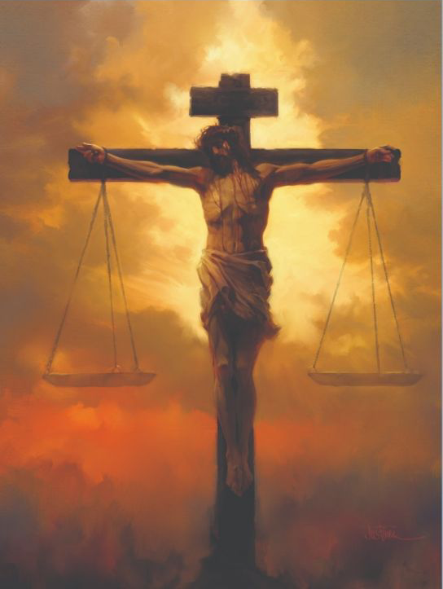

Slide 2
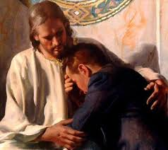
Para Memorizar
«¿Se olvidará la mujer de lo que dio a luz, para dejar de compadecerse del hijo de su vientre? ¡Aunque ella lo olvide, yo nunca me olvidaré de ti!»
(Isa. 49: 15).

Slide 3
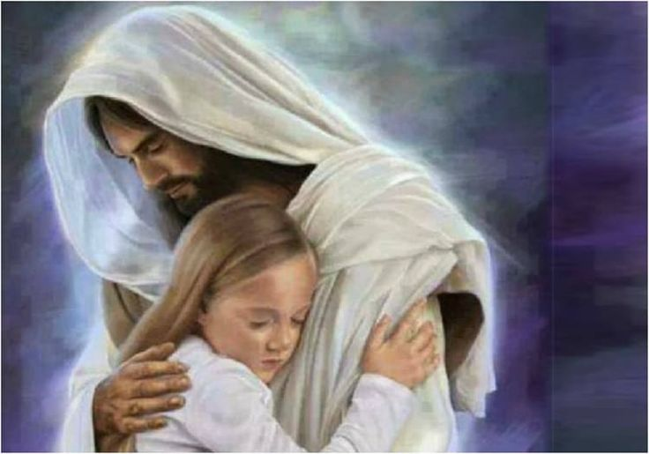
Enfoque del Estudio
Nuestro amoroso Dios se regocija en tener una relación de amor con sus criaturas. Texto clave: : Isaías 49:15; para el estudio de esta semana: Salmo 103:13; Isaías 49:15; Oseas 11:1-4, 8, 9; Mateo 9:36; 1 Corintios 13:4. . La lección de esta semana destaca tres puntos basicos:: 1) Las imágenes paternales y maternales de Dios; 2) El lenguaje literal de Dios en las Escrituras y 3) Los celos bondadosos de Dios.
Dios siente una profunda compasión por su pueblo. El amor de Dios, como el de nuestros progenitores, tiene fuertes aspectos emocionales y afectivos. La metáfora del amor divino como amor maternal transmite la noción de que Dios recuerda a su pueblo y tiene compasión de él . La Escritura también ilustra la compasión de Dios utilizando la imagen de un padre amoroso y compasivo. La palabra hebrea utilizada para referirse a esa compasión representa un amor como el que una madre siente por su hijo desde que este está en su vientre. Del mismo modo, Dios muestra un tierno afecto y compasión por su pueblo.
:Él desea entablar una relación de pacto o alianza íntima y exclusiva con nosotros y exige fidelidad de su pueblo. En este sentido, Dios es descrito en las Escrituras como celoso. En lugar de la connotación negativa que esa palabra suele tener en nuestro idioma, el contexto en que es usada en las Escrituras transmite la idea de que Dios siempre actúa movido por su interés en nuestro bien supremo para resguardarnos del daño autoinfligido y del incumplimiento de las promesas hechas.

Slide 4
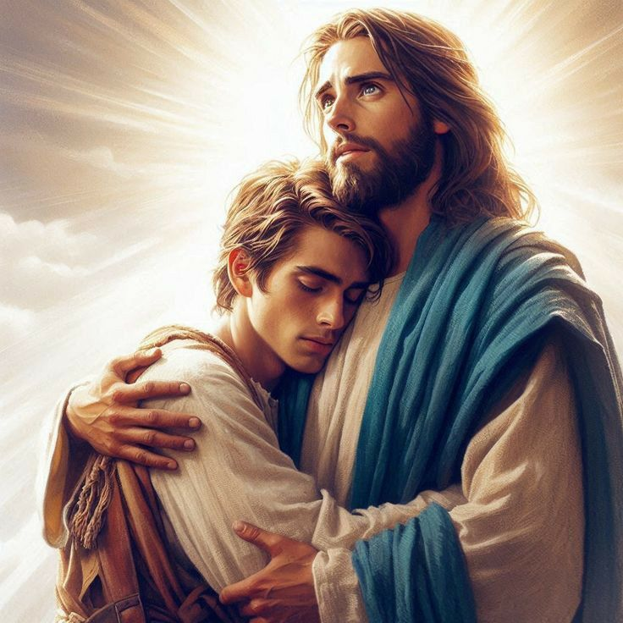
Sábado
Introducción a la Lección
A
menudo se considera que las emociones son indeseables y deben evitarse. Para algunos, son intrínsecamente irracionales y, por lo tanto, las personas de bien no deberían ser “emotivas”. Las emociones desenfrenadas pueden ser problemáticas. Sin embargo, Dios nos creó con la capacidad de experimentar emociones. Sin embargo muchos teólogos dicen que Dios no puede verse afectado por nada externo a él, sino que disfruta de una dicha perfecta totalmente independiente de lo que ocurra en la Creación. Esto se relaciona estrechamente con la concepción popular del agapē abordada anteriormente, en la que el amor se reduce a una bendición unilateral independiente de su objeto. «El amor de Dios», escribió León Morris, «no es una emoción condicionada por la clase de personas que somos». Así, la «pasión» no constituye el «amor cristiano».
El amor de Dios ¿incluye reacciones emocionales? ¿Pueden los seres humanos afectar a Dios? Hemos visto antes algunas descripciones sorprendentes del aspecto emocional del amor de Dios. Este capítulo profundiza en las descripciones que hacen las Escrituras del amor divino como profundamente emocional, aunque sin ninguno de los defectos comunes a las emociones humanas (como la irracionalidad).
“El amor de Cristo es profundo y sincero, fluye como una corriente incontenible hacia todos los que lo aceptan. No hay egoísmo en Su amor. Si este amor nacido del cielo es un principio permanente en el corazón, se dará a conocer, no sólo a aquellos que más apreciamos en una relación sagrada, sino a todos aquellos con quienes entramos en contacto. Nos llevará a conceder pequeñas atenciones, a hacer concesiones, a realizar actos de bondad, a pronunciar palabras tiernas, verdaderas y alentadoras. Nos llevará a simpatizar con aquellos cuyos corazones están hambrientos de simpatía” (Hijos e Hijas de Dios, p. 101). (Palabras de vida del gran Maestro, pp. 141,142).

Slide 5

Domingo
MÁS QUE EL AMOR DE UNA MADRE
“¿Se olvidará la mujer de lo que dio a luz, para dejar de compadecerse del hijo de su vientre? Aunque olvide ella, yo nunca me olvidaré de ti..” (Jeremías 31: 20).
Lee Salmo 103: 13; Isaías 49: 15; y Jeremías 31: 20. ¿Qué transmiten estas representaciones sobre la naturaleza y la profundidad de la compasión de Dios?
R. Que Dios se relaciona como un Padre y una buena madre que ama a sus hijos. Pero es un amor exponencialmente mayor que cualquier compasión humana.
Como seres humanos en nuestra experiencia humana el amor común que conocemos es el de una madre o un padre por un hijo. La Palabra de Dios la Biblia utiliza a menudo las imágenes de relación padre-hijo para describir la asombrosa compasión de Dios por los seres humanos, pero la compasión de Dios es exponencialmente mayor que a cualquier expresión humana. En el diálogo entre Dios y Sion en Isaías 49:14 al 23, Sion se queja inicialmente: “El Señor me dejó, el Señor se olvidó de mí” (Isa. 49:14). En respuesta Dios enfatiza que siempre se acuerda de su pueblo, una afirmación que se plasma poéticamente mediante una imagen maternal (ver Isa. 49:15). Esto debiera dejarnos en claro que Dios nunca se olvidara de nosotros.
“En las bondadosas bendiciones que nuestro Padre celestial nos ha concedido, podemos discernir innumerables evidencias de un amor que es infinito, y una tierna piedad que sobrepasa la anhelante simpatía de una madre por su hijo descarriado. Cuando estudiamos el carácter divino a la luz de la cruz, vemos misericordia, ternura y perdón mezclados con equidad y justicia. En el lenguaje de Juan exclamamos: «Mirad qué amor nos ha dado el Padre, para que seamos llamados hijos de Dios».” (Reflejemos a Jesús, p. 276).
Reflexionemos: Para algunos, el hecho de que la compasión de Dios sea semejante a la de un padre o una madre cariñosos es profundamente reconfortante. Sin embargo, algunas personas pueden tener dificultades en ese sentido, pues sus progenitores no fueron cariñosos. ¿De qué otras maneras podría ser ilustrada la compasión de Dios por esas personas?

Slide 6
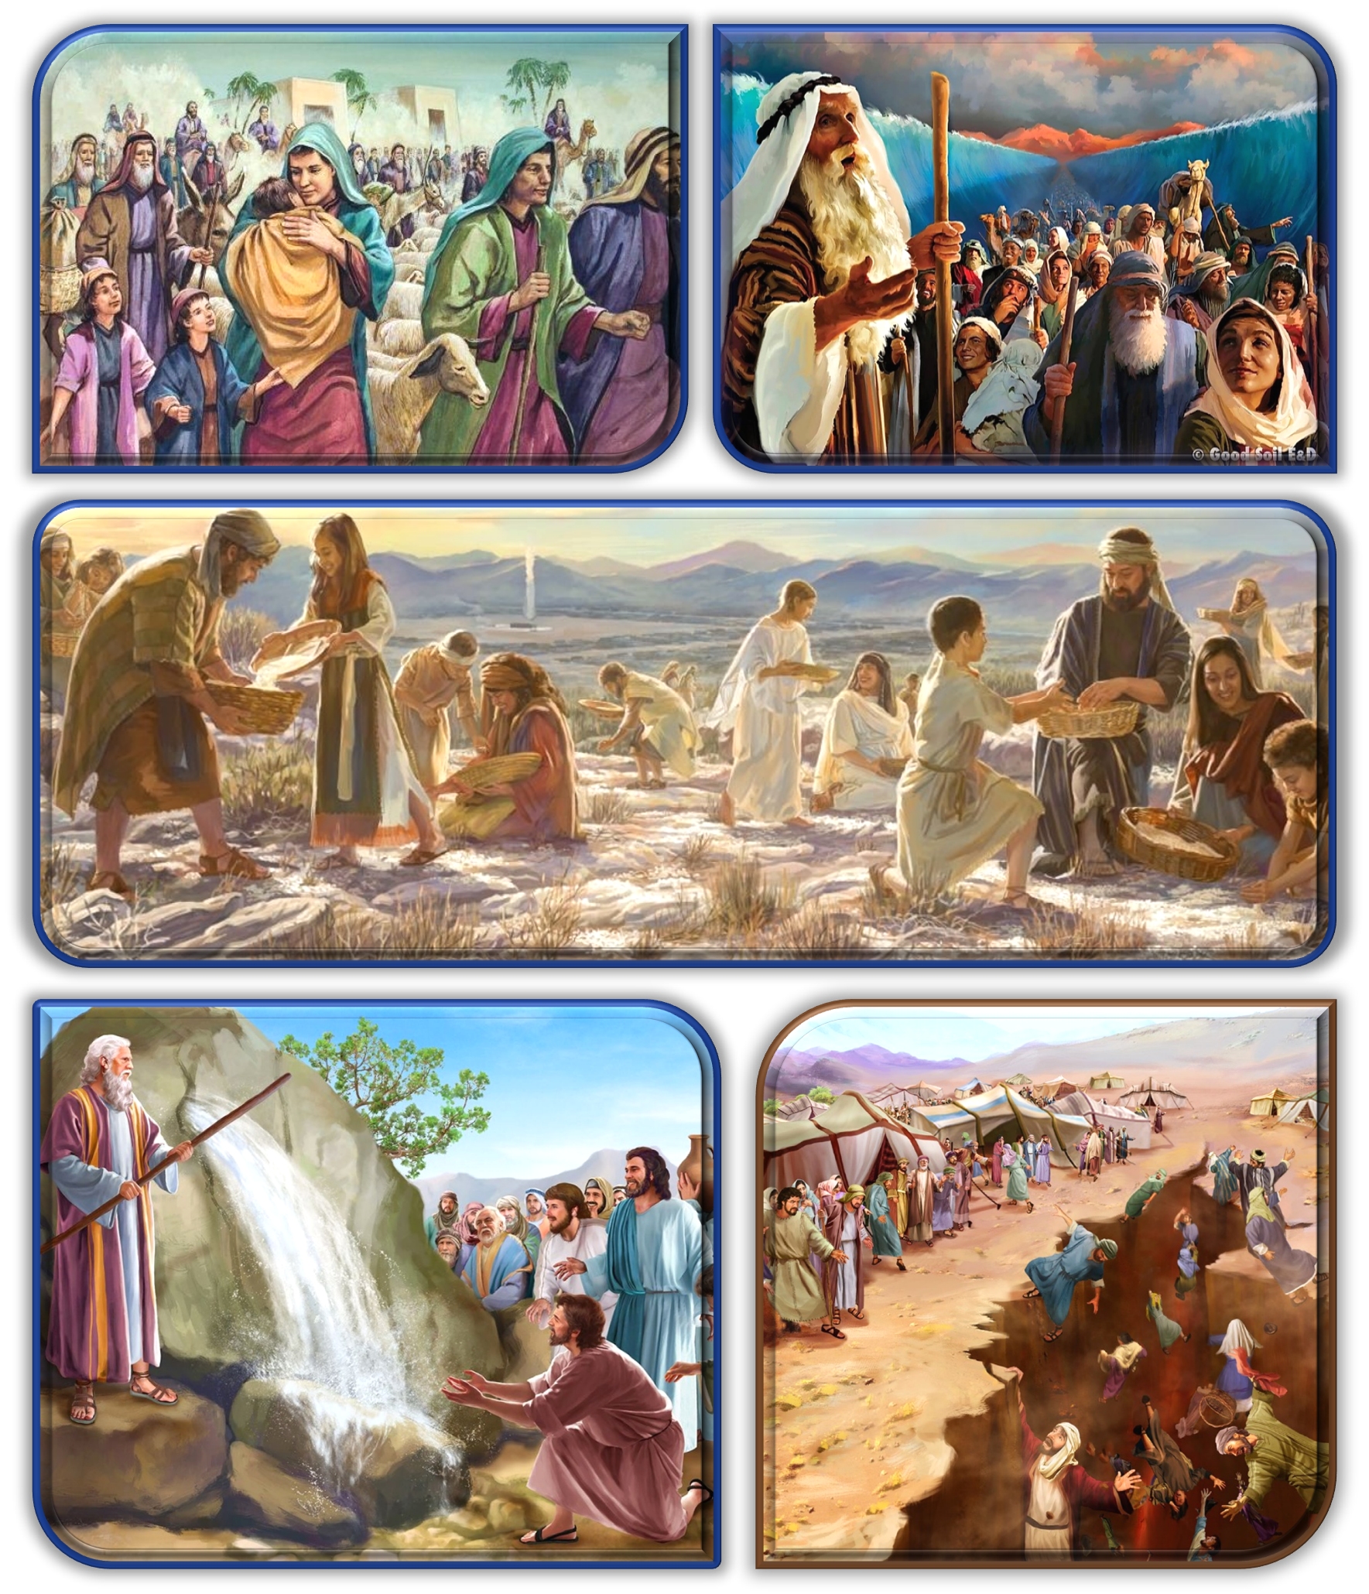
Lunes
AMOR CONMOVEDOR
“Jehová está en medio de ti, poderoso, él salvará; se gozará sobre ti con alegría, callará de amor, se regocijará sobre ti con cánticos”. (Sofonías 3: 17).
Lee Oseas 11: 1 al 9. ¿De qué manera ilustran las imágenes de estos versículos la forma en que Dios ama y cuida a su pueblo?
R. Se semeja al amor que un padre siente por su hijo. Utilizando imágenes como enseñar a su hijo a caminar, tomarlo en sus brazos, curar y proporcionar sustento y cuidarlo tiernamente.
Oseas 11 emplea imágenes de la más profunda compasión para describir la insondable preocupación de Dios por sus hijos. Aunque lo traicionaron y abandonaron repetidamente, Dios siguió otorgándoles pacientemente su compasión y una misericordia sobreabundante que excedía toda expectativa razonable. Jesús mostró el mismo amor. profundamente emocional y compasivo. Por ejemplo, «Jesús vio una gran multitud. Sintió compasión de ellos, y sanó a los que estaban enfermos» (Mat. 14:14; 15:32; Mar. 8:2). El lamento de Cristo por Jerusalén se hace eco del lamento de Dios en Oseas 11: «¡Jerusalén, Jerusalén!, que matas a los profetas y apedreas a los que son enviados a ti. En vista de la compasión de Dios por nosotros, ¿cuánto más compasivos deberíamos ser con los demás?
“Es obra de Satanás llenar de dudas los corazones de los hombres. Los induce a considerar a Dios como un juez severo. Los tienta a pecar, y luego a considerarse demasiado viles para acercarse a su Padre celestial o para despertar su compasión. El Señor comprende todo esto. Jesús asegura a sus discípulos que Dios se compadece de ellos en sus necesidades y debilidades. Ni un suspiro se exhala, ni un dolor se siente, ni una pena traspasa el alma, sino que el latido vibra hasta el corazón del Padre…” (El Deseado de todas las gentes, p. 356)..
Reflexionemos: Todo progenitor sabe a qué se refiere esta lección. Ningún otro amor terrenal es comparable. ¿Cómo nos ayuda esto a comprender la realidad del amor de Dios por nosotros? ¿Qué consuelo podemos y debemos extraer de esta comprensión?

Slide 7
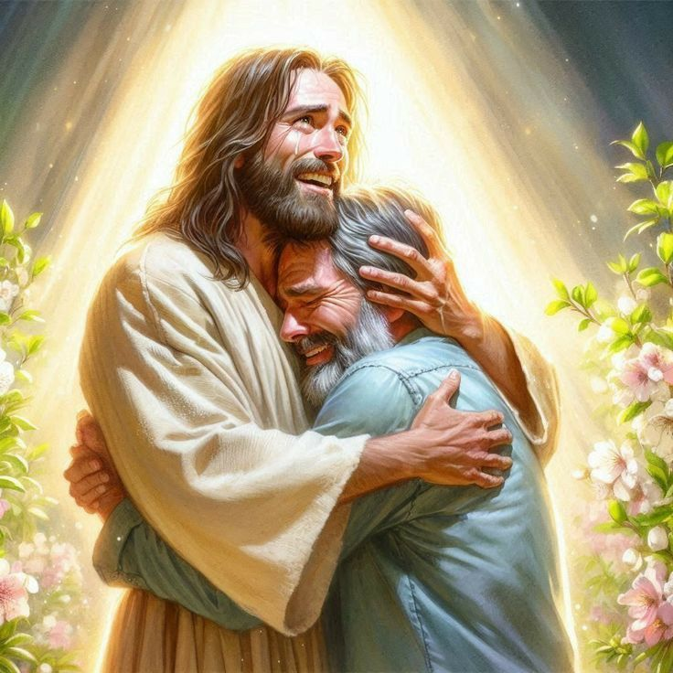
Martes
LA COMPASIÓN DE JESÚS
“Y al ver las multitudes, tuvo compasión de ellas; porque estaban desamparadas y dispersas como ovejas que no tienen pastor.” (Mateo 9: 36).
Lee Mateo 9: 36; 14: 14; 23: 37; Marcos 1: 41; 6: 34; y Lucas 7: 13. ¿Cómo ilustran estos versículos la manera en que Cristo se conmovía ante la difícil situación de las personas?
R. Al sentir compasión por las personas, también se ocupó de sus necesidades, sanándolas, las protege bajo sus alas, les enseña grandes cosas y enjuga sus lágrimas.
El verbo hebreo hafak también es usado en Lamentaciones para describir la angustia humana. El lenguaje visceral, referido a un corazón humano en Lamentaciones y al corazón divino en Oseas, describe de manera intensamente emocional el amor y la compasión de Dios por su pueblo. Del mismo modo, el verbo griego splanjnizomai se utiliza en el Nuevo Testamento, sobre todo en los evangelios sinópticos, para describir la compasión de Jesús por la gente. Cabe destacar que el sustantivo emparentado splanjnon, que transmite la idea de afecto o compasión en muchos pasajes del Nuevo Testamento. , se refiere literalmente a “las partes internas de un cuerpo”, especialmente a “las vísceras, o entrañas”. Por lo tanto, el Nuevo Testamento describe la compasión de Jesús empleando el lenguaje visceral de las partes internas del cuerpo que se conmueven en respuesta a ciertas emociones.
“Las circunstancias pueden separar a los amigos; las aguas agitadas del ancho mar pueden rodar entre nosotros y ellos. Pero ninguna circunstancia, ninguna distancia, puede separarnos del Salvador. Dondequiera que estemos, Él está a nuestra diestra para sostenernos, mantenernos, apoyarnos y animarnos. Mayor que el amor de una madre por su hijo es el amor de Cristo por sus redimidos. Es nuestro privilegio descansar en Su amor, decir: «Confiaré en Él, porque Él dio Su vida por mí»” (Ministry of Healing, p. 72).
Reflexionemos: Cristo no es solo la imagen perfecta de Dios. También es el modelo perfecto de la humanidad. ¿Cómo podemos dar forma a nuestra existencia de acuerdo con el modelo de la vida de Cristo?

Slide 8
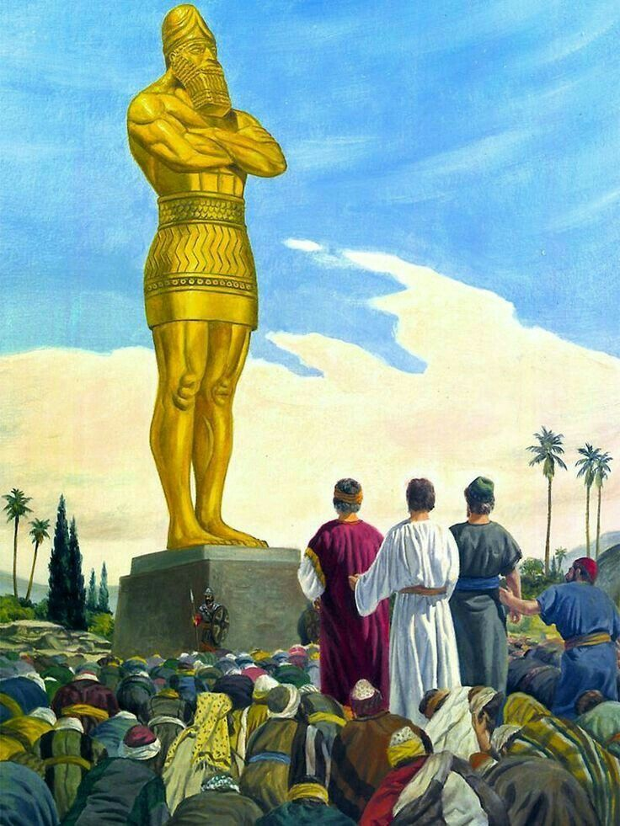
Miércoles
¿UN DIOS CELOSO?
“Le enojaron con sus lugares altos, Y le provocaron a celo con sus imágenes de talla.”. Salmos 78: 58)
Lee Romanos 5: 8; y 8: 1. ¿Qué enseñan estos textos acerca de nuestra posición ante Dios?
R. El celo de Dios no es como los celos que le damos los seres humanos le damos en la connotación negativa. En la Biblia se refiere a la sana expectativa de un marido amoroso por disfrutar de una relación exclusiva con su esposa. Los celos de Dios se los puede definir más adecuadamente como el amor apasionado que Dios siente por su pueblo.
Como parte de la imagen que el Antiguo Testamento presenta de nuestro Dios apasionado y compasivo, se describe al Señor como celoso. . Esta descripción aparece en el segundo Mandamiento, que se basa en el primero (“No tendrás otros dioses fuera de mí”, Éxo. 20:3) y prohíbe hacer cualquier “imagen” (Éxo. 20:4). El mandamiento añade: “No te inclinarás a ellas, ni las honrarás. Porque el Señor tu Dios soy yo, fuerte, celoso” (Éxo. 20:5). Como en una relación matrimonial, Dios exige a su pueblo exclusividad y fidelidad. En vista del pacto existente entre Dios y su pueblo, cuando este quebranta su Mandamiento fabricando ídolos, adorándolos y sirviéndolos, provoca los celos, o ira de Dios, según el lenguaje bíblico. Como Dios santo y celoso de la relación con su pueblo.
“Muy pocos se dan cuenta de la pecaminosidad del pecado; se halagan pensando que Dios es demasiado bueno para castigar al ofensor. Pero los casos de Miriam, Aarón, David y muchos otros demuestran que no es seguro pecar contra Dios de hecho, de palabra o incluso de pensamiento. Dios es un ser de amor y compasión infinitos, pero también se declara a sí mismo como un «fuego consumidor, un Dios celoso»” (Comentarios de Elena G. de White, en Seventh-day Adventist Bible Commentary, vol. 3, p. 1166).
Reflexionemos: ¿Cómo podemos aprender a reflejar el mismo tipo de “celos” positivos hacia los demás que Dios muestra hacia nosotros?

Slide 9
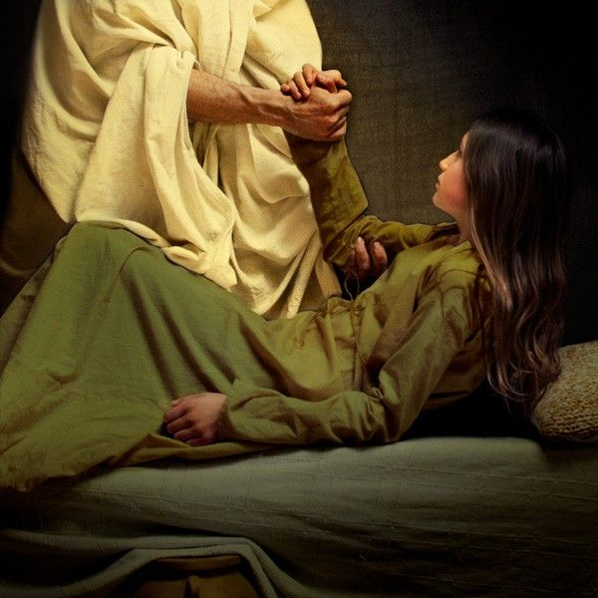
Jueves
COMPASIVO Y APASIONADO
“Porque no tenemos un sumo sacerdote que no pueda compadecerse de nuestras debilidades, sino uno que fue tentado en todo según nuestra semejanza, pero sin pecado.” (Hebreos 4: 15).
Lee 1 Corintios 13: 4 al 8. ¿De qué manera nos llama este pasaje a reflejar el amor compasivo y asombroso de Dios en nuestras relaciones con los demás?
R. Jesús le responde que “si puedes creer” su hijo sería sanado. Sin fe es imposible agradar a Dios (Heb. 11: 6). Sin embargo, Jesús acepta aun la fe más pequeña.
El Dios de la Biblia es compasivo y apasionado, y estas emociones divinas se ponen de manifiesto de manera suprema en Jesucristo. La pasión de Dios nunca es una emoción mezquina o inapropiada, como se ve a menudo en las relaciones humanas, sino un aspecto totalmente apropiado y virtuoso de su amor, sin ninguno de los defectos característicos de los celos humanos. Dios es apropiadamente apasionado por su nombre y su pueblo. Dios es compasivo (ver Isa. 63:9; Heb. 4:15), profundamente afectado por las penas de su pueblo (Juec. 10:16; Luc. 19:41), dispuesto a escuchar, responder y consolar (Isa. 49:10, 15; Mat. 9:36; 14:14). Es un Dios de «tierna misericordia» (Luc. 1:78), «rico en misericordia» y «gran amor» (Efe. 2:4).
“Habla del amor de Cristo, habla de su bondad. Cumple con todos los deberes que te presenten. Lleva la carga de las almas en tu corazón, y por todos los medios a tu alcance procura salvar a los perdidos. A medida que recibas el Espíritu de Cristo -el Espíritu de amor desinteresado y de trabajo por los demás- crecerás y darás fruto. Las gracias del Espíritu madurarán en tu carácter. Tu fe aumentará, tus convicciones se profundizarán, tu amor se perfeccionará. Cada vez reflejarás más la semejanza de Cristo en todo lo que es puro, noble y hermoso...” (Palabras de vida del gran Maestro, p. 47).
Reflexionemos: ¿Por qué la muerte al yo, al egoísmo y a la corrupción de nuestros corazones naturales es la única manera de revelar esta clase de amor? ¿Qué decisiones podemos tomar a fin de morir a nosotros mismos?

Slide 10
PARA ESTUDIAR Y MEDITAR
Esta semana destacamos tres puntos básicos: 1) Las imágenes paternales y maternales de Dios; 2) El lenguaje literal de Dios en las Escrituras y 3) Los celos bondadosos de Dios.
Piensa en algo o alguien que ha sido o es objeto de tu mayor amor. Dios te ama exponencialmente más profunda, compasiva y apasionadamente que eso. Algunos piensan erróneamente que Dios es como sus padres. Desgraciadamente, ¡algunos niños tienen padres terriblemente abusivos y malvados! Dios no es como ellos. Dios es mucho mejor que el mejor padre o la mejor madre. El amor de Dios por ti es más profundo, amplio y grande de lo que puedas imaginar.
El amor de Dios está indisolublemente ligado a su justicia. No pueden existir uno sin el otro. Sin embargo, Dios es paciente o «lento para la ira». Dios es lento para la ira y abunda en misericordia (hesed) y verdad (emeth). Ya hemos visto la riqueza del término hesed, la firme bondad pactual de Dios. El término traducido como «fidelidad» designa no solo lo verdadero, sino también incluye las ideas de lealtad y justicia. Todo esto aparece luego de la declaración de Dios acerca de su compasión y su bondad. La riqueza del concepto de la compasión de Dios es afín a la idea de su bondad (hesed). La palabra traducida como «compasión» (rájam) deriva de la palabra hebrea que designa el «vientre» (réjem) materno. La compasión de Dios es, entonces, un amor semejante al maternal, aunque infinitamente superior al de una madre amorosa hacia su hijo.

